Slide 1

㈜ 자이온프로세스
단기현장 실습 : 2021, 여름
소 속 : 대전대학교, 정보보안학과 이 름 : 홍준표
학번 : 20151854
XionProcess,. Inc.
Copyright © 2018 by XionProcess,. Inc. ALL RIGHTS RESERVED

Slide 2
실습내용 (실습분야) | 주 차 | 내 용 | 비 고
 | 1주차 | 오리엔테이션 및 제품 아이디어
 | 2주차 | 계획 및 일정 수립
 | 3주차 | 제품 기획
 | 4주차 | 제품 개발 기획
 | 5주차 | 제품 개발 설계
 | 6주차 | 제품 개발 프로그래밍
 | 7주차 | 검증 및 토의
 | 8주차 | 실습 결과서 작성 및 토의

Slide 3
아이디어 도출

Slide 4
아이디어 노트
개발하고자 하는 아이디어에 대해 기술한다.

Slide 5
1. 식단 관리 APP
식단 관리를 통해 건강한 삶 유지 가능
Covid-19로 인해 재택근무의 증가, 식단 관리를 할 수 있는 여건 증가
사용자는 자신이 섭취한 식품의 종류 및 중량 입력
입력한 자료들을 토대로 칼로리 계산
체중에 따른 in-body 정보 체크
남은 칼로리 계산하여 다음 식단 추천
challenge기능 추가 (00주간 00시간씩 운동을 한다 -> 포인트 제공)
포인트는 추후 아이템 교환 가능 (ex : 이모티콘 등)
한계점
경쟁 어플들이 다수 존재
조리방법에 따른 칼로리 변화 예측 필요
challenge기능 확인(인증) 방법?

Slide 6
2. 원격 벨소리/진동 변경 APP
휴대폰을 잃어버리거나 어디에 두었는지 잊었을때 진동이나 무음일 경우 찾기 힘듬 -> 어플이 설치되어 있다면 다른 핸드폰으로 어플로 인증하여 핸드폰의 음소거 상태 변경 가능
추가 기능으로 예약설정을 해둔다면 취침시간이나 개인 공부에 도움이 될듯 함
한계점
구현 할 기능들이 너무 단순함
아이폰의 경우 벨소리/진동모드 변경을 외부 ON/OFF버튼으로 함
-> 해결방안 생각해야 됨

Slide 7
3. 컴퓨터 견적 추천
IT기술의 발달로 PC를 필요로 하고 PC를 구매하고자 하는 사람들 증가
PC를 필요로 하지만 잘 모르는 사람들을 위해 사용 목적에 따라 PC 부품과 견적을 추천
사용자에게 사용목적(게임용, 사무용, 그래픽작업용 등)을 물어봄
목적에 따른 사용 프로그램을 물어봄(ex : 게임용 - 어떤게임?, 코드 작업용 - 어떤 프로그램을 사용? dev-c++등)
물어본 프로그램에 적합한 PC 가격대 별 추천
부품별 최저가 추천

Slide 8
4. 주차시 사고발생 알림
주차 차량의 사고 발생시 즉각 대응 가능
알림 기능 외 블랙박스와 연동하여 주차 위치를 잊은 경우 블랙박스의 사진촬영으로 주차 위치 확인 및 지도로 확인 가능
주차를 해둔 뒤 충격 발생시 -> 블랙박스 촬영
촬영 외에도 핸드폰으로 연동시 알림
기대 효과
뺑소니 사고시 서버의 알림 목록등을 확인해 역추적 가능
유사 제품
https://100.daum.net/encyclopedia/view/61XX79800029
- 커넥티드 카
필요 기술
휴대폰 <-> 블랙박스 연결하여 영상 전송

Slide 9
5. 차량 관리 어플 <- 최종결정
정기적인 차량 점검으로 교통사고의 가능성 낮출 수 있음
차량의 부품 별 정비 받아야 할 시점이 다름
부품별(ex : 엔진, 타이어, 냉각수 등) 정비 시점을 알림
부품 교체 예상 비용
한계점
관련 어플 다수 존재
운전자의 운전 습관에 따라 부품의 마모 상태 달라짐
외제차는 수리가 불가한 경우가 있나?

Slide 10
부품별 교환 시기 자료
https://m.post.naver.com/viewer/postView.nhn?volumeNo=6571874&memberNo=28455927
https://blog.naver.com/trust846/222391591566
https://blog.naver.com/amazoncarrent/222213676649
https://blog.naver.com/rexgarageic/222346030033
추가 기능
부품별 관리 tip
가까운 정비소 위치
정비소 위치 정보 : https://www.localdata.go.kr/data/allDataView.do?menuNo=1000
정비소 위치 정보 -> 잘 안찾아짐
자동차 관련 소식(신차 출시 예정 등)

Slide 11
참고자료
관리 tip (상황별 분류 : 눈, 비, 폭염 등)
폭염 및 장마 : https://blog.naver.com/sbdnjfemqlwjs/222056053328
겨울철 : https://blog.naver.com/hanclover/222166807306
주행거리별 check list
https://blog.daum.net/pspiel/12879385
아이콘 - flaticon.com
flow chart 구성 - draw.io

Slide 12
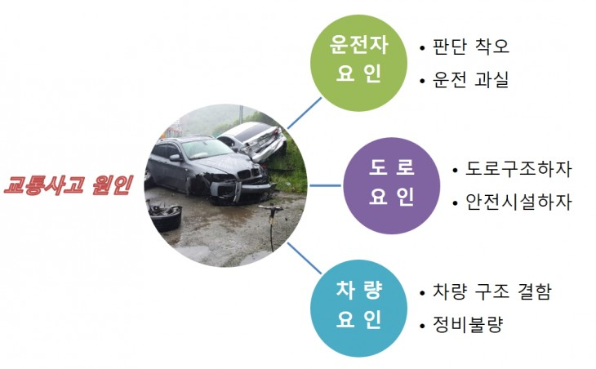
기능 고장으로 인한 교통사고 그래프 (예정)
- 통계에 의한 교통사고의 차량원인은 전체 사고에 비해 극히 미미하지만 차량의 구조적 결함이나 정비불량에 기인된 사고는 충돌사고에 겹쳐지면서 묻혀 버리는 경우가 많다.
- 차량요인에 있어 큰 비중을 차지하는 것은 타이어 결함, 브레이크의 결함, 정비불량, 차량화재, 엔진결함 등이 존재

Slide 13
제목 : 프로젝트 이름
목적 or 목표
장점 및 단점
기능 or 제공할 서비스
다른 앱(?) 비교
 | 만들 앱 | 앱 A | 앱 B | 앱 C
기능 1
기능 2

Slide 14
요구사항 정의

Slide 15
요구사항 수집 및 분석
회원 정보를 담은 DB
- 회원가입을 하게 되면 회원의 차종, 각각의 차량에 대한 정보(주행거리, 연식 등)가 저장되어야 함
- 회원 가입시 필요한 정보 (아이디, 비밀번호, 이름, 생년월일, 전화번호, 차량에 대한 정보)를 포함해야 함
차종 별 다른 데이터 제공
- SUV, 승용차 등등 각 차종의 부품의 가격, 종류 다름
-
가까운 정비소 지도 자료 제공
- 정비소 위치에 대한 데이터 아직 못 찾음
└ Google map을 이용해서 연동 가능한지?

Slide 16
요구사항 수집 및 분석
지속적 피드백
- Google Playstore의 댓글 이용
-

Slide 17
계획 및 일정 수립

Slide 18
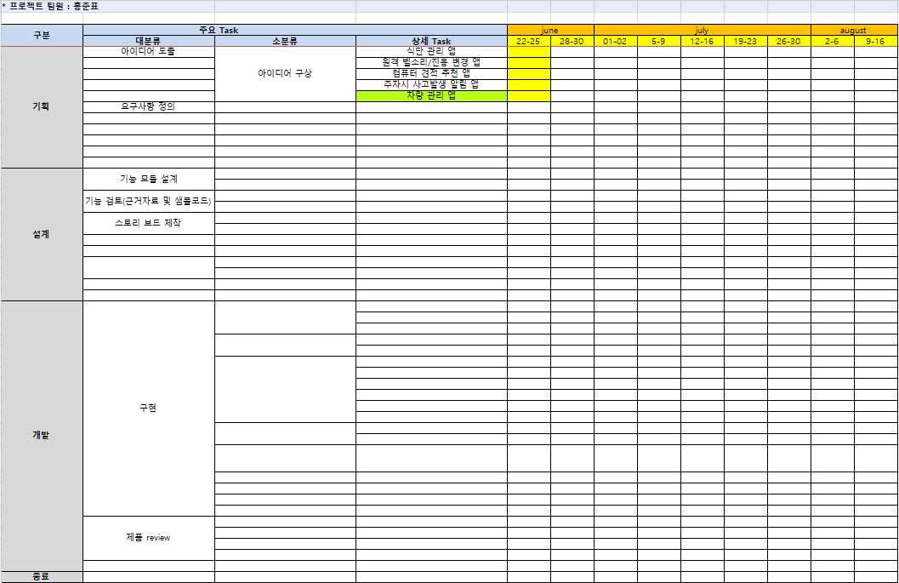

Slide 19
기능 모듈 설계

Slide 20
기능정의를 한다
정의 한 기능에 대해 Flow를 작성한다.

Slide 21
기능 검토 (근거자료 및 샘플코드)

Slide 22
기능 구현에 필요한 기술을 알아본다
샘플 코드를 수집한다.

Slide 23
스토리보드 제작

Slide 24
기능 구현에 대한 디자인 구상
디자인에 따른 동작을 기술하고 연계 한다.

Slide 25
구현

Slide 26
코드를 작성하고 버그를 수정한다.

Slide 27
제품 Review

Slide 28
목표한 제품이 맞는 검증한다

